Slide 1
Człowiek a religia
Klasa II LŚ
Dziś jest 30.09.2013
Do wakacji pozostało 270 dni
Fot. Tła. © Anita P Peppers – Fotolia.com

Slide 2
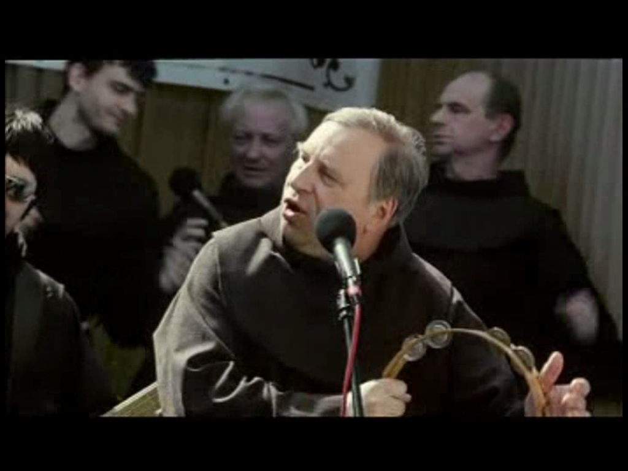
Czego człowiek poszukuje w religii? Wierzący a religijny. (05.30 – 13.00)

Slide 3
RELIGIA
KULT
ORGANIZACJA
DOKTRYNA
MORALNOŚĆ

Slide 4
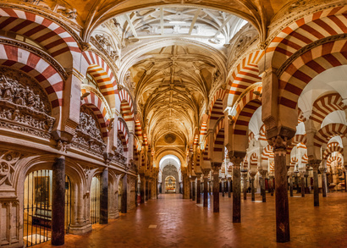
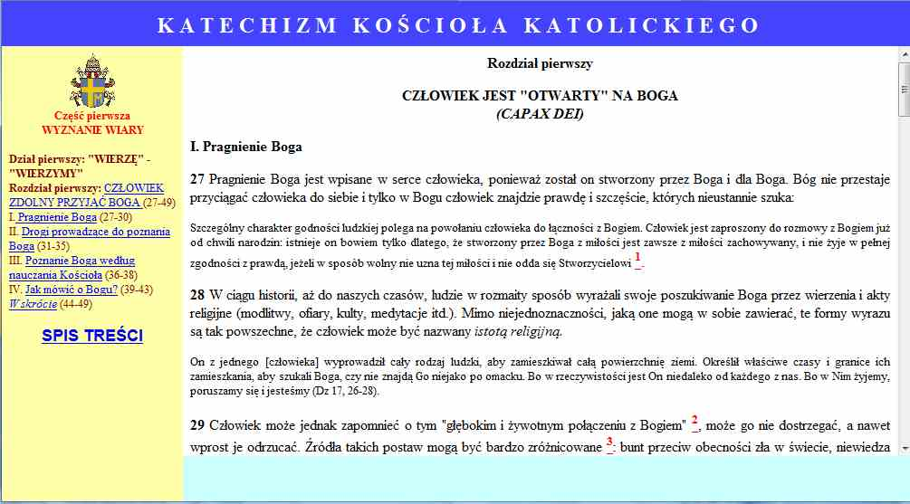
Wielość religii na świecie
Meczet – katedra w Kordobie
Dlaczego tak wiele religii, skoro Jeden Bóg?
(podręcznik, str. 25)
Fot. © akulamatiau - Fotolia.com

Slide 5

Wielość religii na świecie
Człowiek wobec Objawienia
Pismo św.
Mdr 13,1-9
Rz 2,14-16
Rz 1,25-32
Czym skutkuje odrzucenie Bożej prawdy?
Jakie są owoce zbytniego zaufania własnemu rozumowi?
Fot. © chesterF - Fotolia.com

Slide 6

Dlaczego człowiek odrzuca Boga?
Podręcznik, str. 26
Człowiek wobec Objawienia
Sobór Watykański II
Ludzie oczekują od różnych religii odpowiedzi na głębokie tajemnice ludzkiej egzystencji, które jak niegdyś, tak i teraz do głębi poruszają ludzkie serca; czym jest człowiek, jaki jest sens i cel naszego życia, co jest dobrem, a co grzechem, jakie jest źródło i jaki cel cierpienia, na jakiej drodze można osiągnąć prawdziwą szczęśliwość, czym jest śmierć, sąd i wymiar sprawiedliwości po śmierci, czym wreszcie jest owa ostateczna i niewysłowiona tajemnica, ogarniająca nasz byt, z której bierzemy początek i ku której dążymy.
Fot. ©Nikolaj Sorokin - Fotolia.com

Slide 7
Zamiast notatki
Rozwiązaną krzyżówkę wklejamy do zeszytu

Slide 8
Dla katechety
Zdjęcia tej prezentacji zostały w niej użyte po uzyskaniu licencji z serwisu www.fotolia.pl lub wykonane osobiście.
Niniejsza prezentacja może być używana wyłącznie do celów edukacyjnych, a używający jej zobowiązuje się zabezpieczyć ją przed nieuprawnionym używaniem, zwłaszcza przed wyodrębnianiem zdjęć w niej użytych i dalszą ich dystrybucją.
Użytkownik niniejszej prezentacji w przypadku nieuprawnionego jej użycia, próbie wyodrębnienia zawartych w niej obrazów, użycia jej w sposób niezgodny z prawem ponosi odpowiedzialność karną wynikającą z przepisów prawa polskiego oraz międzynarodowego.

